Slide 1
Система подготовки одарённых детей для участия в муниципальном и региональном этапе всероссийской олимпиаде школьников по изобразительному искусству
Подготовил учитель ИЗО
МБОУ «Волоконовская СОШ № 1»
Сорокина Т.В.

Slide 2
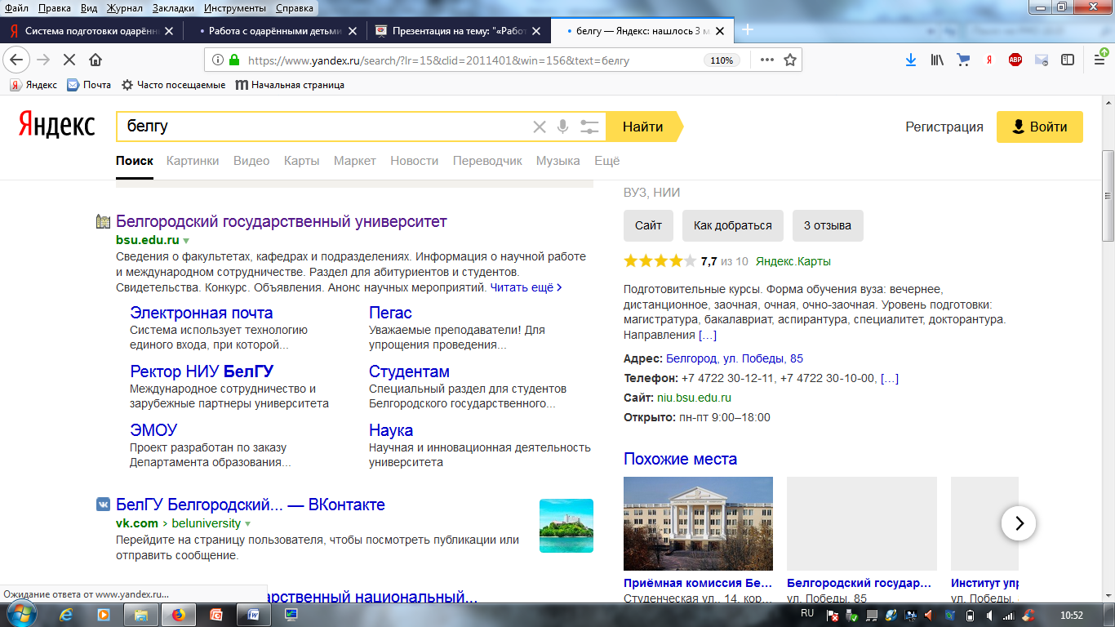

Slide 3
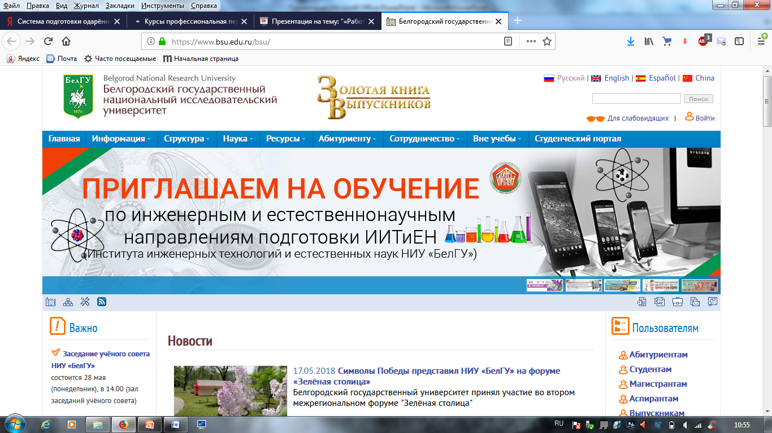

Slide 4
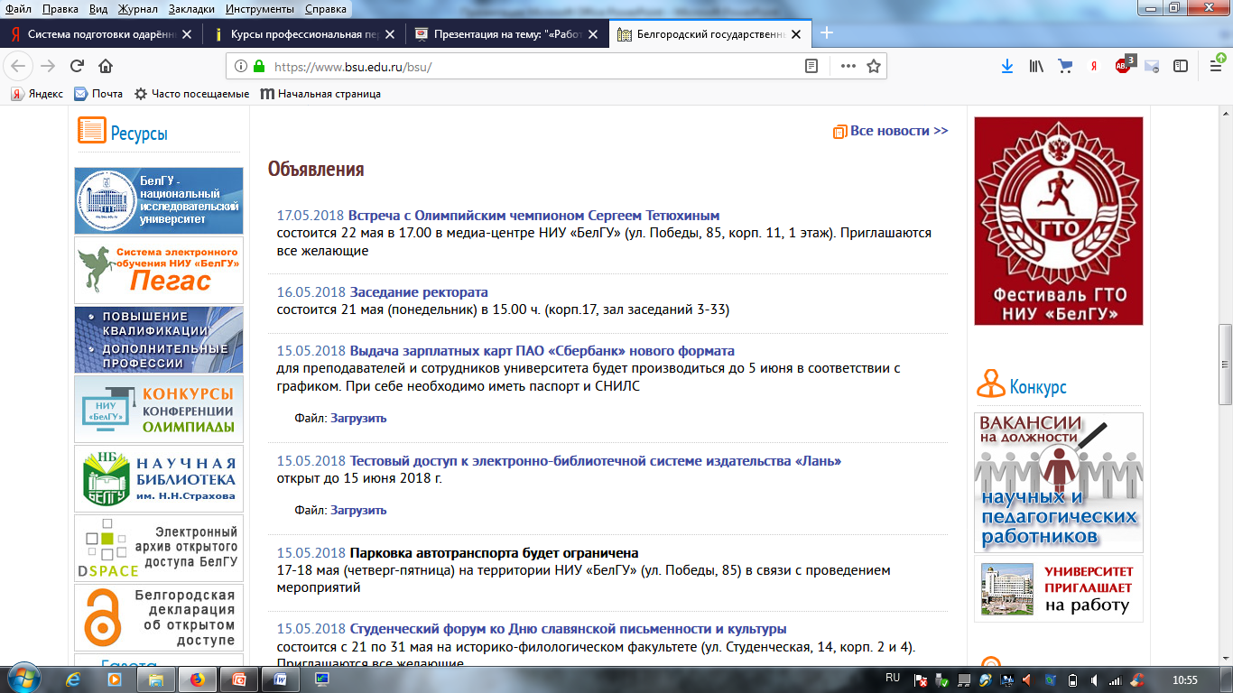

Slide 5
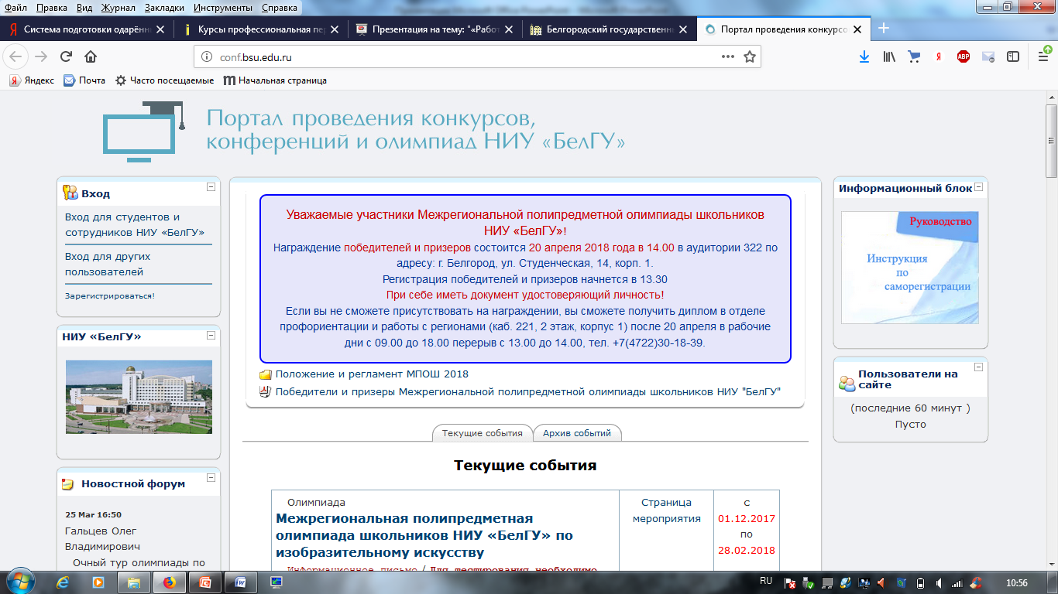

Slide 6
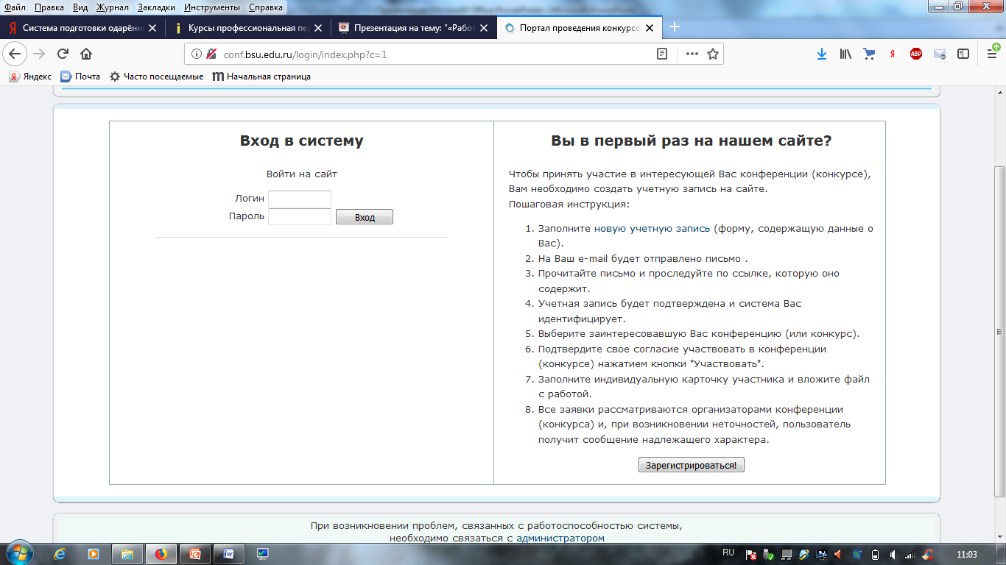

Slide 7
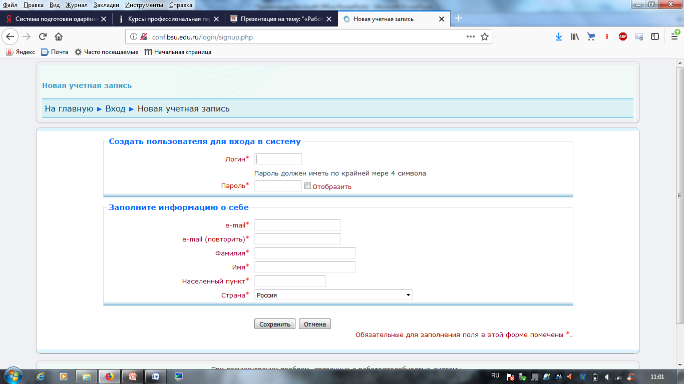

Slide 8
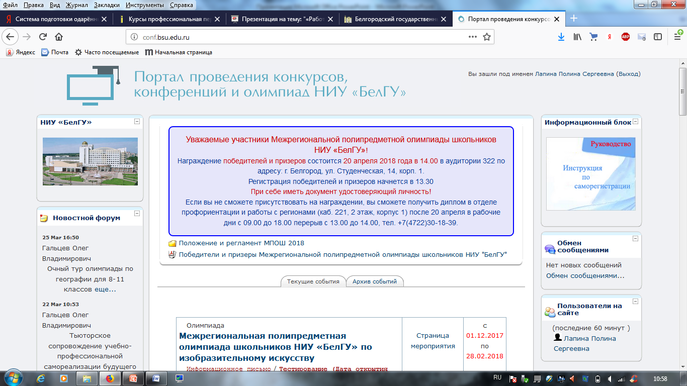

Slide 9
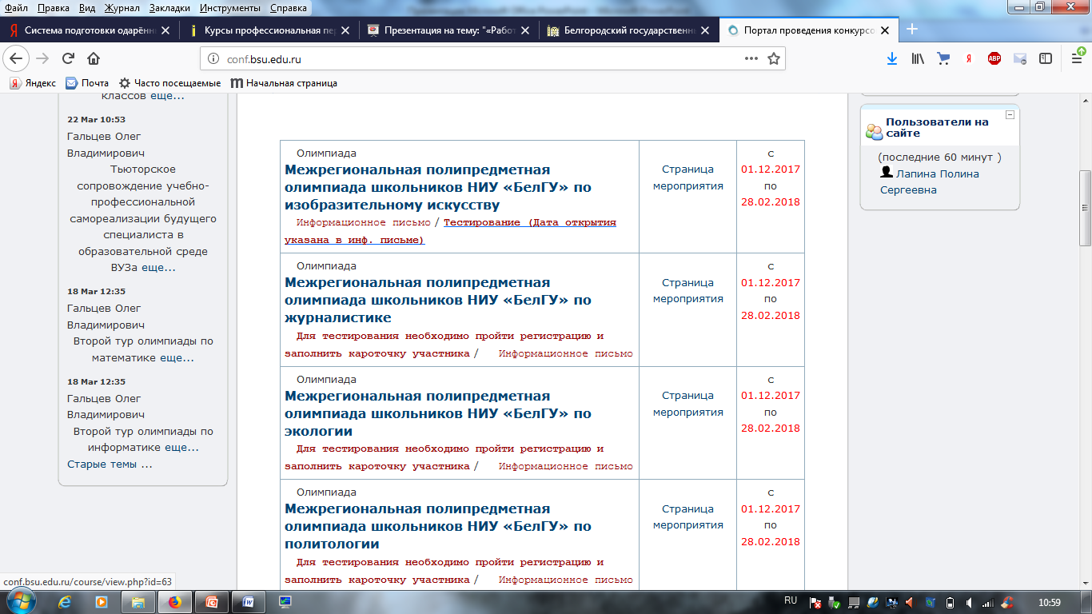

Slide 10
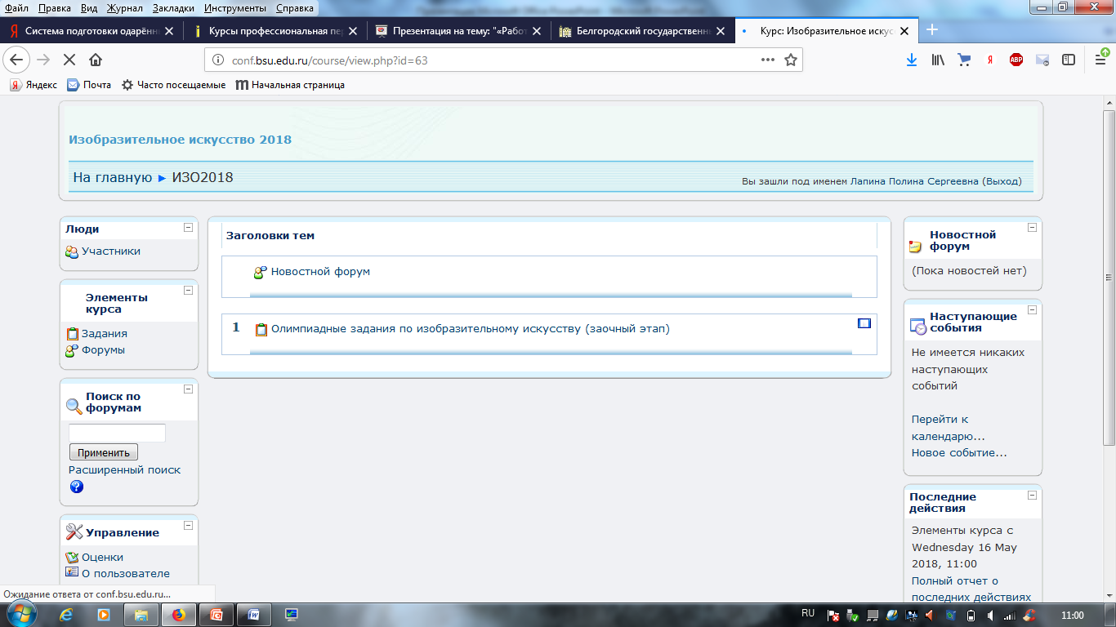

Slide 11
